Slide 1

Innebandy Avslutning P11 2024
2024-05-15

Slide 2
Övergången från Blå till Röd nivå
Blå nivå (9-12 år) – Lära sig att träna
  Glädje och individuell utveckling i fokus! Vi vill utveckla spelarnas grundläggande atletiska och tekniska färdigheter, bygga en god självkänsla och självförtroende.
Röd (12-16 år) - Träna för att träna
  Fokus på att bygga atleten och innebandyspecifika färdigheter. Vi skapar förståelse för lagets betydelse, och filosofin "så många som möjligt så länge som möjligt" går före strävan att vinna.

Slide 3
Analys av säsongen som gått
Vad har vi gjort bra:
- Ökat samspelet och passningsspelet.
- Fått bättre adress på passningarna
- Blivit tryggare med bollen/mindre stressat spel
- Många bra träningar med fokus, tempo och intensitet
Vad behöver vi träna mer på/bli bättre på
- Anfalla som ett lag (backar är aktiva i anfallsspelet)
- Försvara som ett lag (forwards förstår sin roll i försvarsspelet)
- Rätt fokus under hela matchen (ej "tappa huvudet")
- Avslut/skott (fler avslut, bättre skott, rätt val passa/skott)
- Alltid "tänka match" och ge allt på träning. Lyssna och inte störa/förstöra.

Slide 4
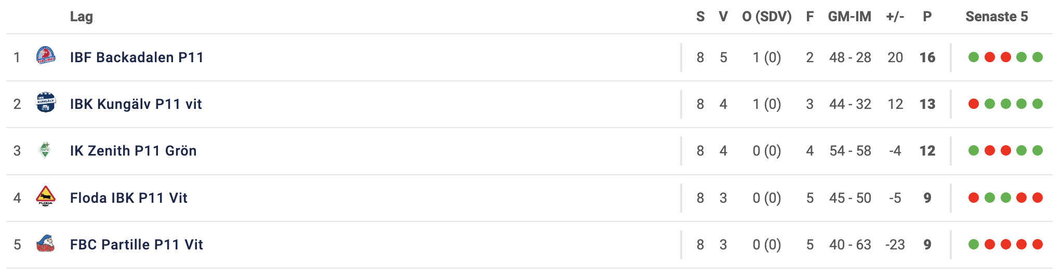
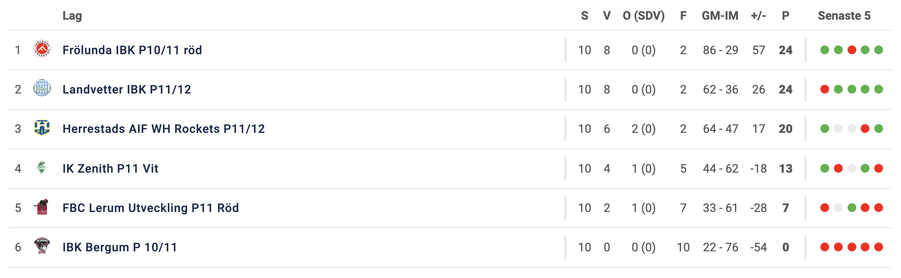
Analys av säsongen som gått

Slide 5
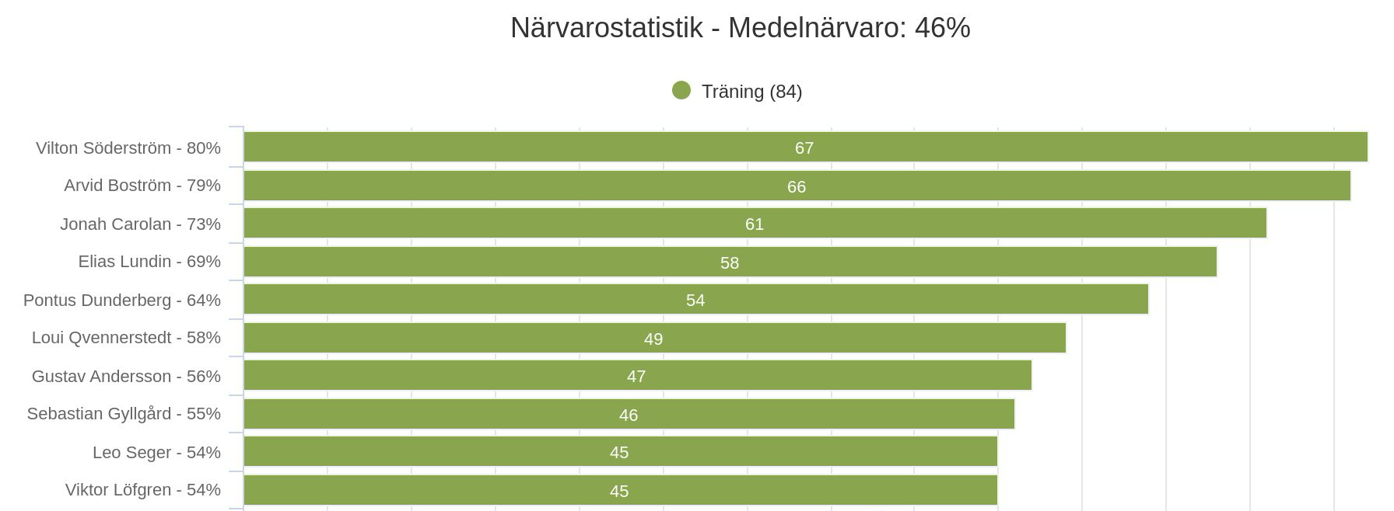
Träningsnärvaro över hela säsongen
(Topp 10)

Slide 6
Fokus på egen utveckling
Som spelare ska du fokusera på din egen utveckling snarare än att jämföra dig med dina medspelare.
Reflektera gärna på inom vilka områden du har utvecklats mest det senaste året.
Var har du din största utvecklingspotential som du behöver träna lite extra.
    Kondition?, Skott?, Bollkontroll?, Positionsspel?

Slide 7
God fysik – egen träning
För att orka prestera en hel match behöver ni som spelare ha en god kondition.
På träningarna fokuserar vi på övningar med klubba/boll, samspel inom laget och matchspel.
För att orka prestera på träning och match behöver var och en ta ansvar för sin konditionsträning. Det kan vara genom att delta i träningar i andra idrotter eller genom konditionsträning på egen hand.
Träna gärna även på klubba-boll och/eller öga-boll. Exempelvis att ”trixa” med innebandyboll och klubba eller att sätta ett mål att lära sig jonglera med tre bollar under sommaren.

Slide 8
Nästa säsong (2024/2025)
Gemensam trupp med Zeniths pojkar 12.
Totalt ca 30 spelare i truppen varav ca 10 är 12:or.
3 nya ledare (från P12). Martin J slutar som ledare.
Målbild – 3 gemensamma träningstillfällen varje vecka.
Två lag anmälda till seriespel.
Två lag anmälda till Gothia Cup

Slide 9
Seriespel (2024/2025)
Två lag anmäls till seriespel på två olika svårighetsnivåer
Matchtrupper tas ut veckovis baserat på:
  Innebandykompetens/utvecklingsnivå
  Träningsnärvaro
  Aktivt deltagande och fokus på träning
Målet är att alla spelare ska få möta motstånd på likvärdig nivå för att få bästa möjliga förutsättningar till utveckling och utmaning på rätt nivå.

Slide 10
Rubrik

